Slide 1
Transistörler (yapısı ve çalışması)
NET 115- Temel Elektronik
Öğr. Gör. Nuri Furkan koçak

Slide 2
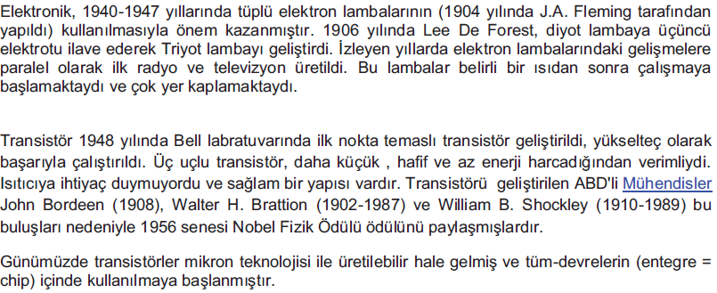
Transistörler

Slide 3
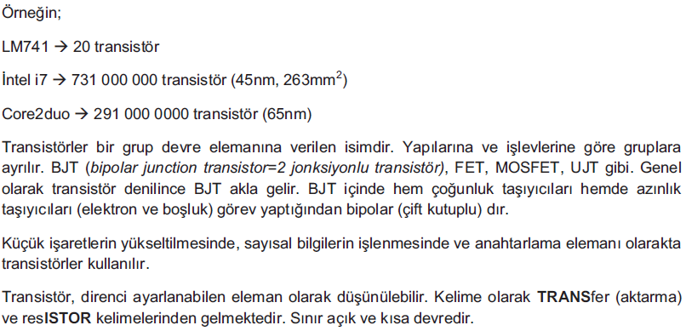
Transistörler

Slide 4
Transistörler

Slide 5
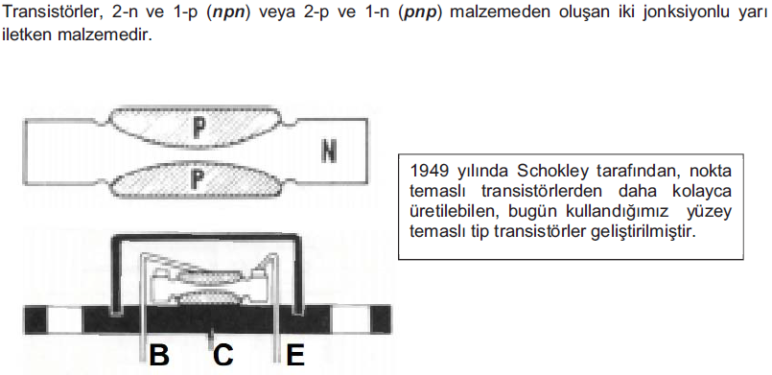
Transistörlerin yapısı

Slide 6
Transistörlerin yapısı

Slide 7
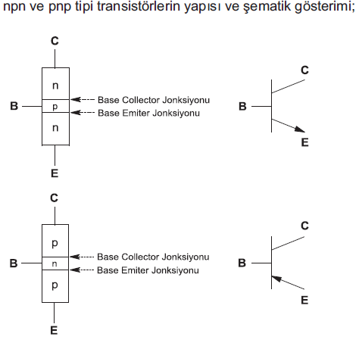
Transistörlerin yapısı
Transistorun dış tabakaları, tost benzeri arada bulunan p veya n-tipi malzemeden çok daha geniş ve yüksek katkılı malzemelerdir. Emiter ve kollektör aynı tur malzeme olmakla beraber emiterin katkılama düzeyi kollektöre göre çok yüksektir. Orta tabaka, toplamın 1/150 ‘si ve katkılama düzeyi de dış katmanların 1/10 veya daha düşüğüdür. Bu düşük katkılama düzeyi serbest taşıyıcıların sayısını sınırlamakta ve malzemenin iletkenliğini düşürüp direncini artırmaktadır (Kesitin dar olması direnci artırır).

Slide 8
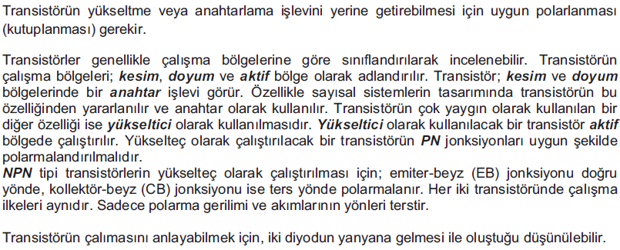
Transistörlerin çalışması

Slide 9
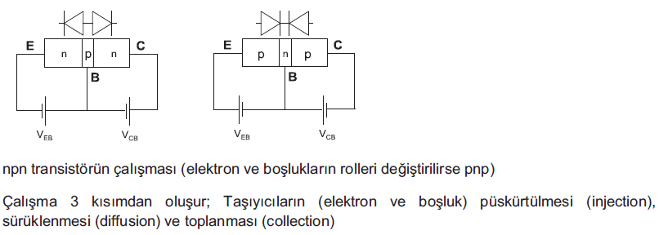
Transistörlerin çalışması

Slide 10
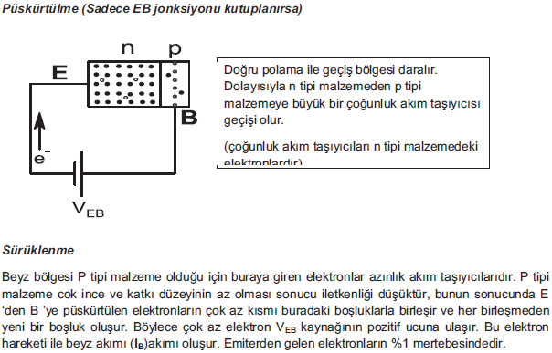
Transistörlerin çalışması

Slide 11
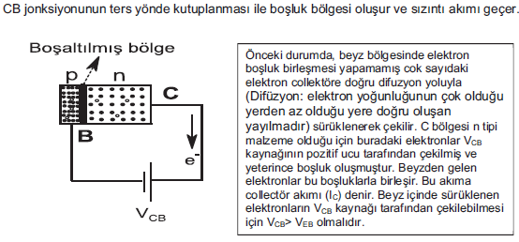
Transistörlerin çalışması

Slide 12
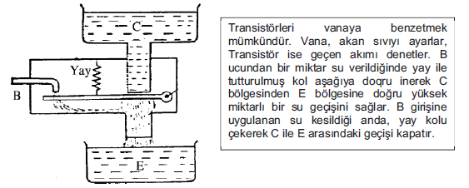
Transistörlerin çalışması

Slide 13
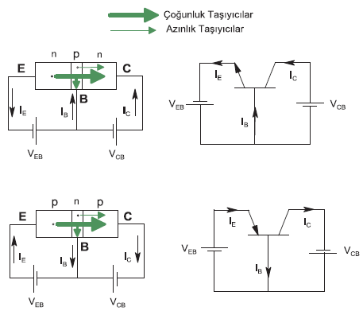
Transistörlerin çalışması
IC0 Akımı : Emiter ucu acıkken azınlık taşıyıcılardan dolayı akan kollektor akımıdır. Ters kutuplanmış diyot akımına (IS) benzer şekilde sıcaklıkla değişir. Tasarımlarda dikkate alınmassa yuksek sıcaklıklarda sistem kararlılığını engeller.
Genel olarak kollektor akımı mA mertebesinde iken IC0 akımı nA duzeyindedir. Yapım tekniğindeki gelişmelere bağlı olarak etkileri ihmal edilebicek duzeylere indirgenmiştir.

Slide 14
Transistörlerin çalışması

Slide 15
KAYNAKLAR
1. Dr. Öğr. Üyesi Tarık Erfidan, Kocaeli Üniversitesi, Elektrik Mühendisliği, Elektronik Ders Notu, Kocaeli 2012

